Slide 1


Slide 2
Déroulé
Introduction
Yannick DUMONT, Vice-Président LCA ARA
Fabrice PANNECKOUKE, Vice-Président Délégué agriculture et espaces valléens, Conseil Régional
Table ronde 1
Production et trituration d’oléaprotéagineux
Table ronde 2
Autonomie fourragère et protéique des élevages
Conclusion
Bruno FERREIRA, Directeur DRAAF

Slide 3
Introduction
Yannick DUMONT
Vice-Président, La Coopération Agricole ARA
Fabrice PANNECKOUKE
Vice-Président Délégué agriculture et espaces valléens, Région AURA

Slide 4
Table ronde 1
Production et trituration d’oléaprotéagineux
Yannick DUMONT, Vice-Président LCA ARA
Les projets de trituration des coopératives de la région
Yves COURRIER, Directeur UCAL
Retour d’expérience Ucal Stockage & Protéines
Xavier VINCENT, Vice-Président OXYANE
Retour d’expérience filière soja Oxyane
Alexis VERNIAU, Ingénieur de développement Terres Inovia
Freins techniques et axes R&D
Animation
Jean de BALATHIER, Directeur LCA ARA

Slide 5
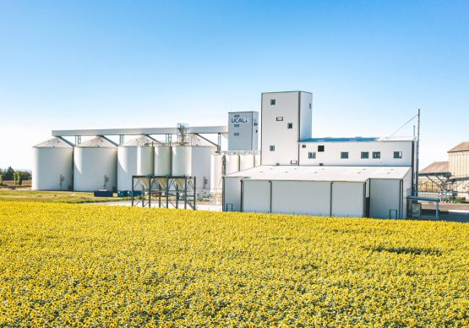
3 projets de trituration de coopératives financés par le plan de relance
Développer la production régionale de protéines végétales destinée à l’alimentation animale afin de garantir une origine sur le produit final
Amélioration du bilan carbone de la filière (économie circulaire)
Amélioration de la résilience des exploitations agricoles (rotation culturale, autonomie alimentaire des élevages)
Objectifs
Bénéfices

Slide 6

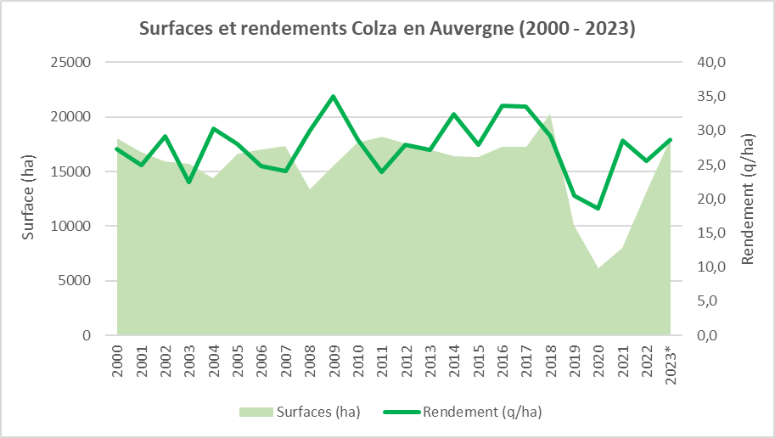
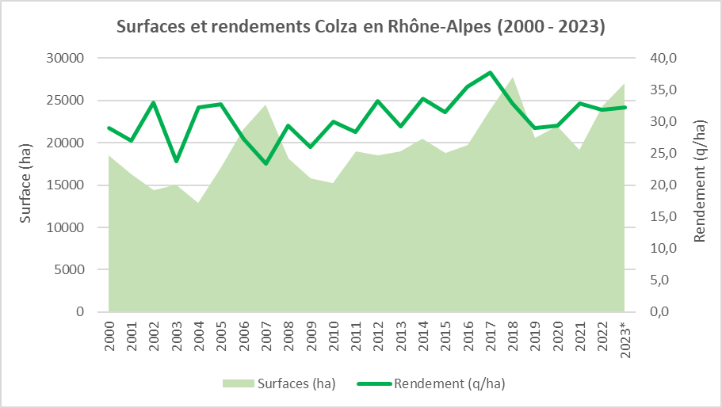


Evolution des surfaces et des rendements - Colza
- Bonne tête de rotation
- Intérêt pollinisateurs
- Débouchés huile + tourteaux
- Sécheresse implantation
- Pression ravageurs
- Cycle long

Slide 7

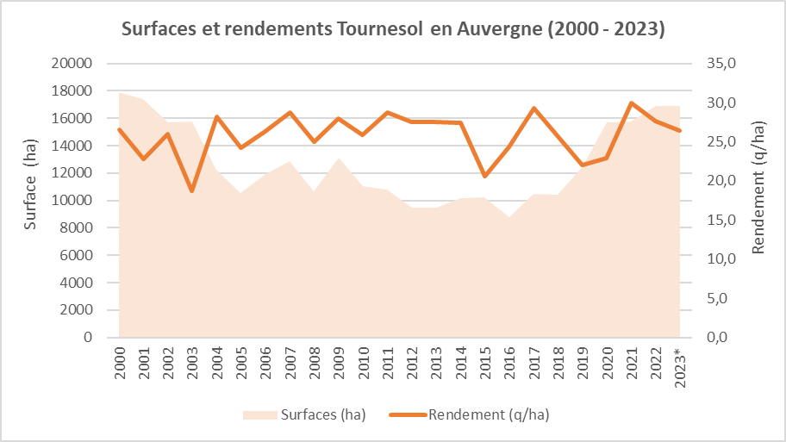
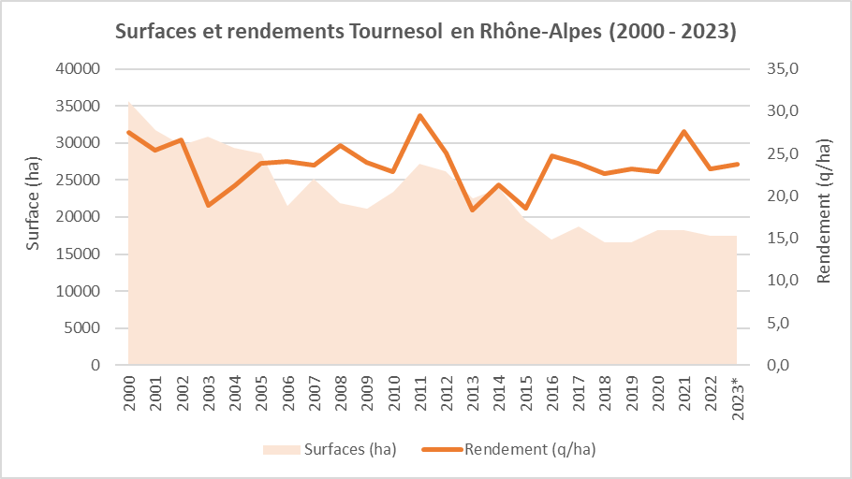
Evolution des surfaces et des rendements - Tournesol
- Cycle court
- Faible consommation intrants
- Débouchés huile + tourteaux
- Pression oiseaux
- Vigilance Ambroisie
- Mildiou (Sud-Ouest et Ouest)

Slide 8
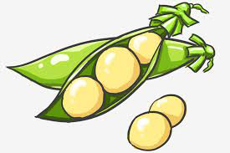
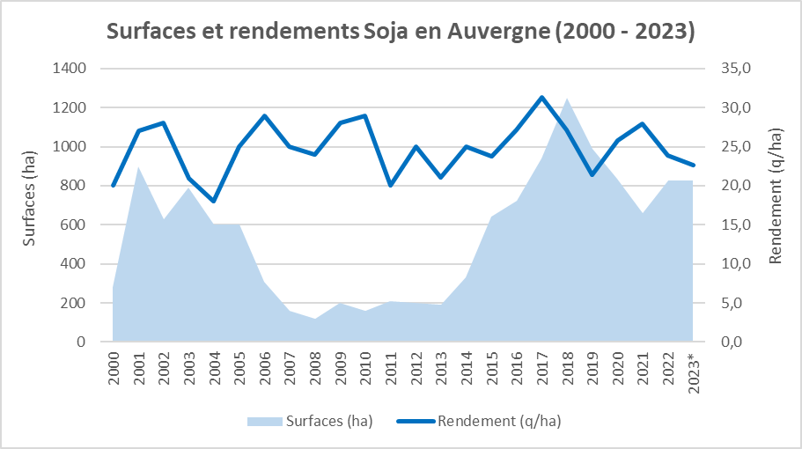
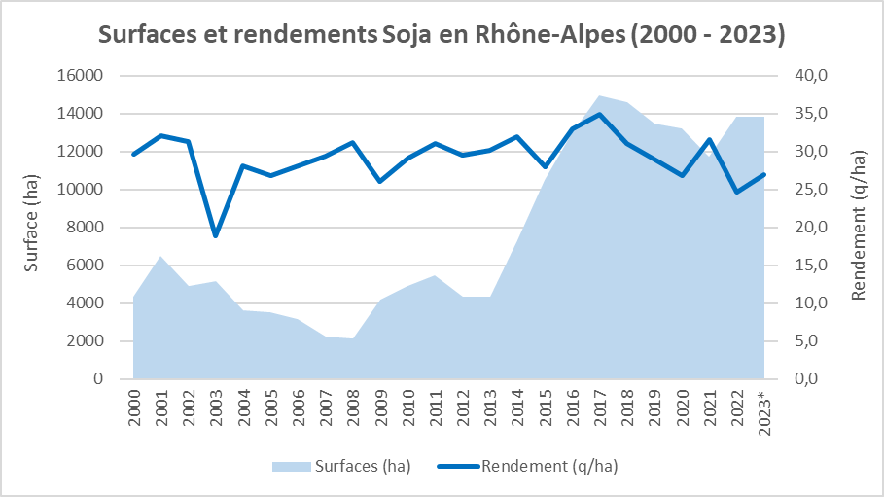
Evolution des surfaces et des rendements - Soja
- Production protéines
- Excellent précédent cultural
- Consommation eau
- Pression Ambroisie

Slide 9
Conclusion
Bruno FERREIRA
Directeur DRAAF

